Slide 1



Universidad Laica Eloy Alfaro de Manabí Ext. El Carmen
INTELIGENCIA ARTIFICIAL ¿REEMPLAZANDO AL HUMANO EN LA PSICOTERAPIA?
Creado por: Valuarte Ponce Bélgica Gissela

Slide 2
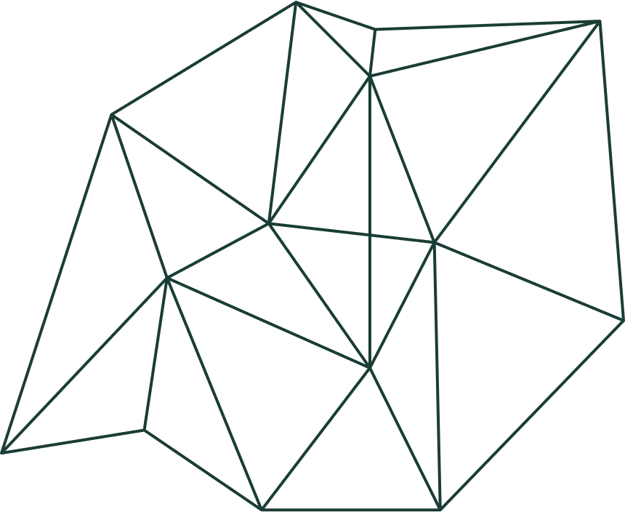
ÍNDICE
01
Resumen
02
Objetivo
03
Introducción
04
Desarrollo
05
Conclusión
06
Bibliografías

Slide 3



OBJETIVO
Establecer si la utilización de Inteligencia artificial en una psicoterapia contribuye realmente al mejoramiento del ser humano permitiendo un progreso en la atención en salud mental o por el contrario

Slide 4
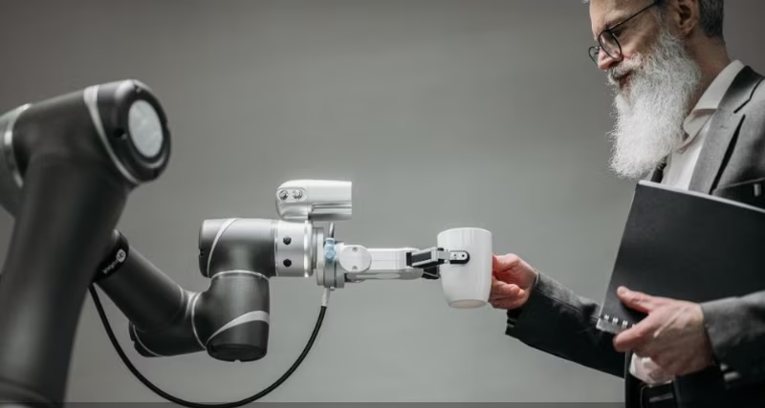




RESUMEN
La revolución tecnocientífica actual ha venido a reconfigurar el concepto de persona y de ser humano. Los avances tecnocientíficos nos hacen cuestionar sobre nuestra propia humanidad.
La tecnología ha hecho que se acreciente el deseo de modificar nuestra condición humana buscando la perfección de las capacidades físicas, intelectuales y psicológicas.

Slide 5





La psicología se basa fundamentalmente en establecer una conexión humana profunda entre el psicólogo y su cliente.
Una alianza terapéutica sólida se basa en la empatía, la compasión y la comprensión, que son cualidades inherentemente humanas.
Si bien la IA puede simular una conversación y analizar datos, carece de la capacidad de conectarse genuinamente con las personas a nivel emocional.
Los clientes a menudo buscan comodidad y consuelo al compartir sus pensamientos y sentimientos con otro ser humano, lo que hace que el elemento humano sea indispensable.

Slide 6
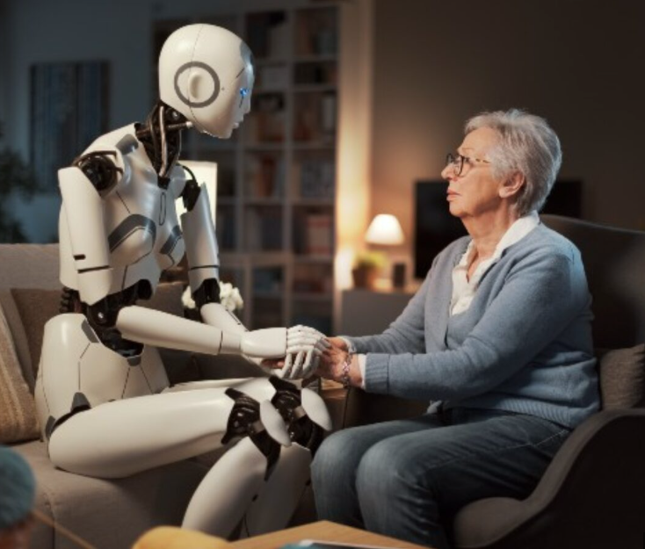





DESARROLLO
La inteligencia artificial en la actualidad
Desde Alan Turing, la inteligencia artificial como “ciencia que trata de establecer las bases para el posterior desarrollo de un conjunto de técnicas destinadas a dotar a las máquinas de una cierta autonomía” (Moret y Alonso 16), ha representado un sueño para el hombre.
Sus esfuerzos para lograr que la máquina sea lo más autónoma posible no han cesado nunca. Sin embargo, con el advenimiento del llamado progreso tecnocientífico, en los últimos años el desarrollo de la inteligencia artificial nos hace cuestionar sobre el futuro que como humanidad nos espera.

Slide 7
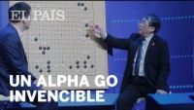
Ejemplo de como la IA tiene capacidad de sobrepasar al humano
“Inteligencia artificial de Google derrotó por primera vez a un profesional del milenario juego Go” (Infobae) o “La inteligencia artificial conquista el último tablero de los humanos. Una máquina vence por primera vez a un jugador profesional del milenario juego chino Go” (Salas), entre otros.
Frente a los 20 o 30 movimientos que se pueden realizar en cada jugada de ajedrez, el Go ofrece hasta 250. Además, una partida completa se desarrolla en muchos más turnos que el ajedrez: 200 frente a unos 40.

Slide 8

Segundo ejemplo
En 1997 la famosísima máquina de IBM Deep Blue logró derrotar a Garry Kasparov campeón del mundo en ajedrez desde 1985 a 2000. En fechas más recientes, encontramos a Watson, un mega ordenador que venció en 2011 a concursantes del conocido programa Jeopardy.
Ganar al Go es mucho más difícil que al ajedrez, ya que las variables
son prácticamente infinitas, lo que demanda capacidades humanas
más allá del simple análisis de esta jugada y las consecuentes. La
fuerza bruta de un supercomputador, tratando de analizar de forma
exhaustiva todas las posibilidades, sería inviable.

Slide 9
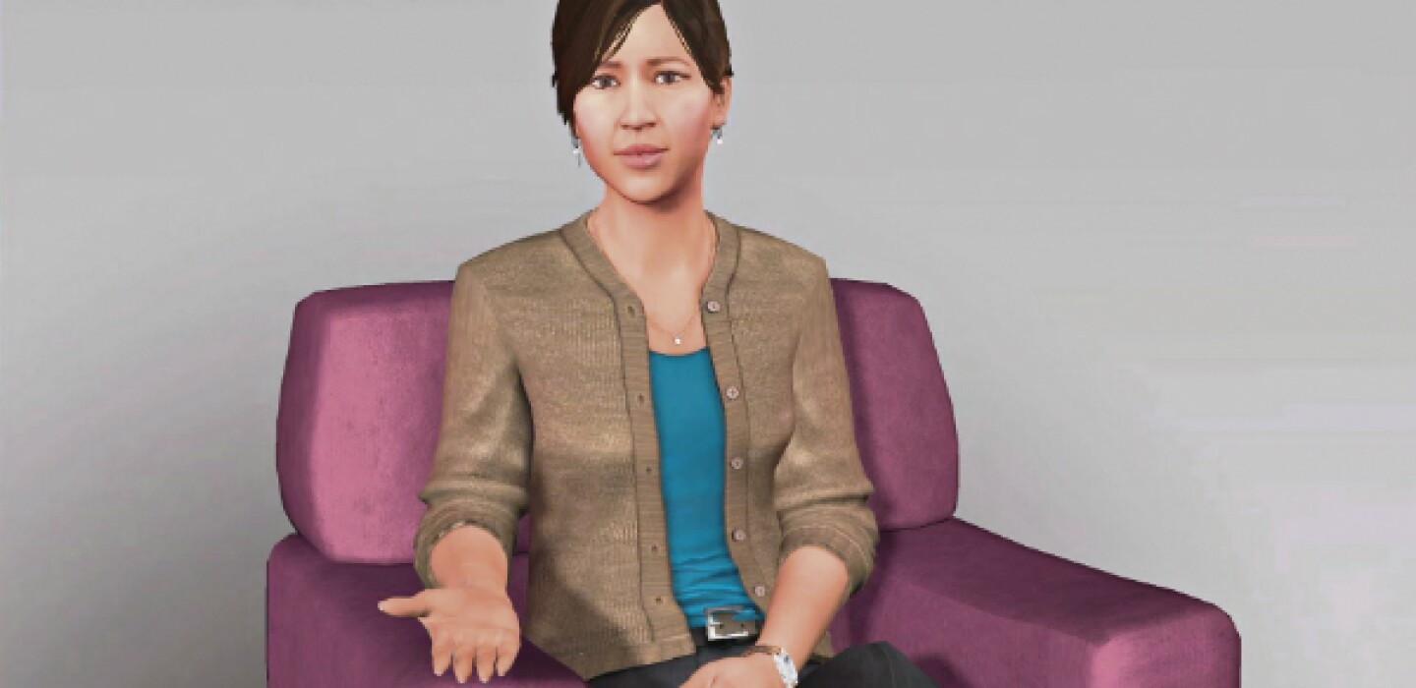

Marco de la psicoterapia
Ellie, cuya interfaz gráfica es una mujer en sus treinta, elegante pero casual en su vestimenta y de un semblante amable, es una psicoterapeuta que cuenta dentro de su programación con un amplio conocimiento en terapia.
Ellie está muy lejos de ser consciente de sí misma y simplemente es un programa diseñado para dar respuestas predeterminadas ante ciertos datos que se le ingresan -dichos, gestos, etc
pejemplo, al igual que se podría esperar de cualquier inteligencia artificial, no podría –abordar la labor psicoterapéutica desde lo interpersonal, tendría que entender y emular a la perfección la experiencia humana.

Slide 10
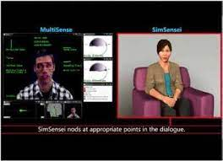
¿Por qué omitirlo de la investigación?
Una de las razones es que, como ya se mencionó, la idea desde un principio fue hacer una teoría con procedimientos que tuvieran resultados replicables, , y para esto tenían que dejar de lado algo tan aleatorio y por ende difícil -si no imposible- de cuantificar debido a su misma complejidad como lo es el terapeuta.
Así que una terapia sin un terapeuta humano parece imposible, y así se fuera muy minucioso en la programación y fueran muy amplios los datos que se le ingresan a una inteligencia artificial, la efectividad de su labor cínica puede quedar en entredicho una vez más.

Slide 11
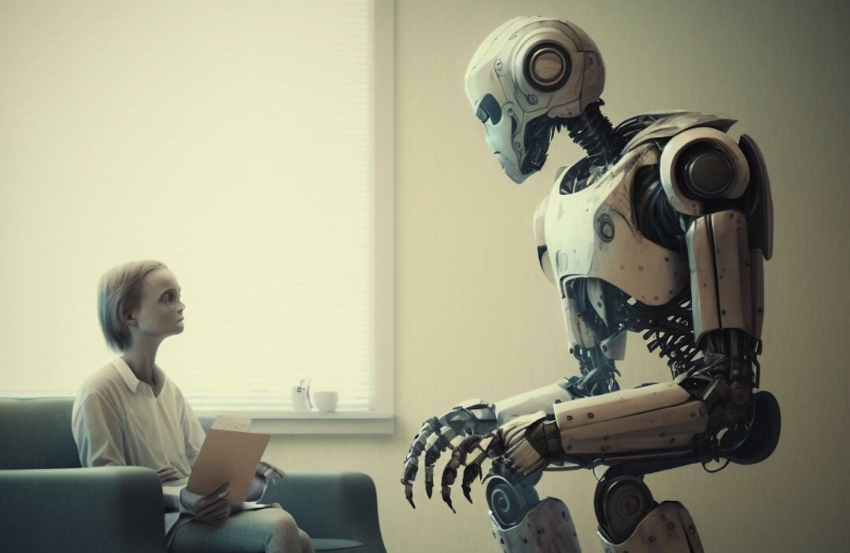



CONCLUSIÓN
Nada se lograría al tachar esta nueva tecnología de inútil. Si la entendemos como una ayuda más al servicio del terapeuta, a la manera que hoy en día se utilizan los test psicométricos, las aplicaciones de Ellie -o alguna otra inteligencia artificial- son muchas; como lo dice Rizzo “la meta no es remplazar a los humanos, sino darles herramientas” (ctd. en Bohannonn 251).
Permitirle a un paciente en crisis, que por algún motivo no tiene acceso su terapeuta en el momento, realizar un proceso catártico donde pueda hablar de alguna experiencia traumática reciente; estos datos serían estudiados posteriormente por un clínico para utilizarlos como insumo en una futura terapia relacionada con dicho evento traumático.

Slide 12


BIBLIOGRAFÍAS
Rivera Estrada, J. E., & Sánchez Salazar, D. V. (2016). Inteligencia artificial ¿reemplazando al humano en la psicoterapia? Escritos, 24(53), 271–291. https://doi.org/10.18566/escr.v24n53.a02

Slide 13
Gracias a todos
El precio es lo que pagas. El valor es lo que recibes. (Warren Buffett)

